Slide 1






App truyện tranh
KdgTruyen
Nguyễn Khả Đăng - 2041070501- K65HTTT

Slide 2

Nội dung
Giới thiệu về đề tài
Giới thiệu về sản phẩm
Phân tích hệ thống
Demo

Slide 3




Sơ lược về đề tài
Lý do
Nhu cầu thực tế và thị trường
Tính phù hợp làm đồ án môn học
Có tiềm năng phát triển cao
Mục đích
Cung cấp nền tảng đọc truyện online cho đọc giả
Tạo ra mô hình kinh doanh lợi nhuận
Notes:
@Lý do:
- Đề tài app truyện tranh là một đề tài có nhu cầu thực tế và thị trường cao. Truyện tranh là một loại hình giải trí phổ biến ở Việt Nam, với lượng người hâm mộ đông đảo ở mọi lứa tuổi. Nhu cầu đọc truyện tranh ngày càng tăng cao, đặc biệt là trong thời đại công nghệ số.
- Phù hợp để làm đồ án môn học vì để phát triển một hệ thống web truyện tranh quy mô nhỏ không hề quá khó khăn với các chức năng đơn thuần là quản lý với CRUD...
- Hoàn toàn có thể áp dụng thực tế và đưa vào mô hình kinh doanh lợi nhuận khi bổ sung 1 số chức năng như: trả phí để đọc truyện, cho phép đăng kí nhóm dịch...
Do đó, việc xây dựng một app truyện tranh là một ý tưởng kinh doanh tiềm năng, đáp ứng nhu cầu của thị trường.
@Mục đích
- Cung cấp cho độc giả một nền tảng đọc truyện tiện lợi, dễ dàng. Có thể truy cập và đọc truyện mọi lúc, mọi nơi, chỉ cần có kết nối internet.
- Tạo ra mô hình kinh doanh lợi nhuận thông qua các hình thức như quảng cáo, bán truyện tranh,...

Slide 4

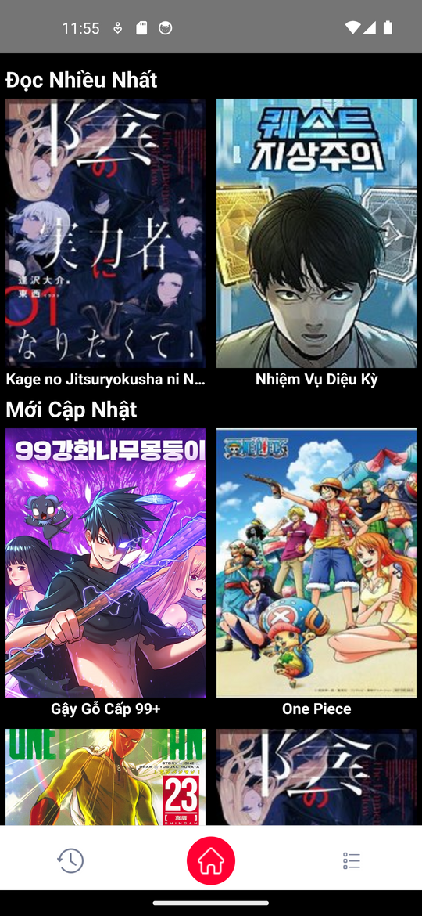
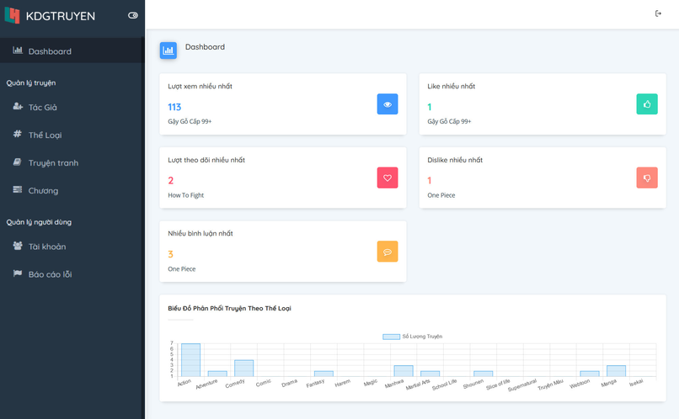
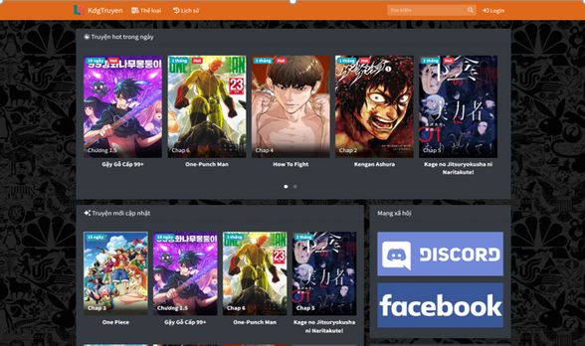

Về app truyện
Client Side
Web server side
Chức năng App
Đề xuất truyện vừa được update và có nhiều lượt đọc
Xem thông tin truyện xem từng tập truyện
Tìm kiếm theo tên truyện
Lọc theo thể loại
Lưu, xoá lịch sử đọc cục bộ
Lưu trang đang đọc của tập
Zoom ảnh khi đọc truyện
Cập nhật dữ liệu theo thời gian thực

Slide 5
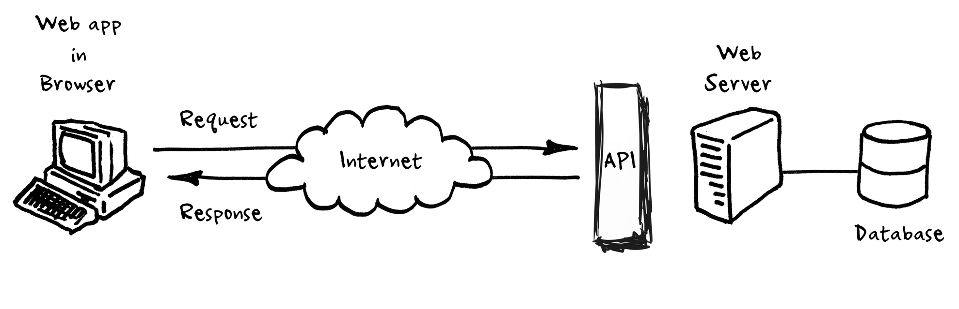



Bài toán cốt lõi
Client

Slide 6

DEMO

